Slide 1


Kevin의 알기 쉬운
Filtering a sequence
Spring Reactive Web Applications

Slide 2
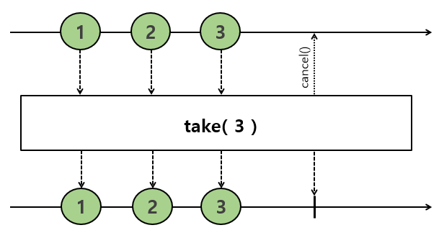
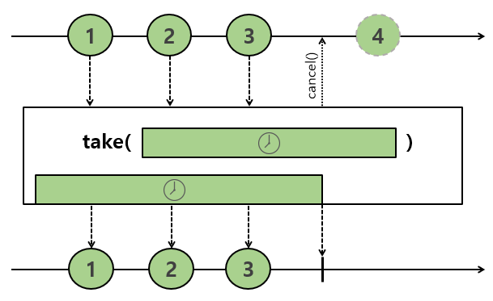
take
Upstream에서 emit되는 데이터 중에서 파라미터로 입력받은 숫자만큼만, Downstream으로 emit한다.
Upstream에서 emit되는 데이터 중에서 파라미터로 입력받은 시간내에 emit된 데이터만 Downstream으로 emit한다.

